Slide 1
Министерство Образования и Науки Республики Казахстан
Казахский Национальный Университет
имени Аль-Фараби
Высшая школа Экономики и Бизнеса
Кафедра «Финансы»

Slide 2
Лекция
по дисциплине
«Государственное управления финансами»
На тему:
Межбюджетные отношения в системе государственных финансов
Управление и координация межбюджетных отношений
Выполнила: Байжанова Лаура
Магистратура 2 курс

Slide 3
План лекции:
1.Методы, инструменты и рычаги регулирования межбюджетных отношений
2.Принципы распределения поступлений и расходов бюджета между уровнями бюджетной системы
3.Управление и координация межбюджетных отношений
4.Структура и задачи органов государственного управления межбюджетных отношений
5.Бюджетные комиссии и их роль в управлении межбюджетными отношениями
6.Мониторинг в системе управления межбюджетных отношений

Slide 4
Методы, инструменты и рычаги регулирования межбюджетных отношений
Широкое распространение в мировой практике вертикального и гори-зонтального финансового выравнивания получили свое преломление в бюджетных инструментах в форме дотации, субвенций и субсидий. Система регулирования межбюджетных отношений в Казахстане предполагает применение следующих форм и инструментов.
Межбюджетные отношения в рамках казахстанского бюджетного процесса регулируются:
1) между республиканским и областным бюджетом, бюджетами города республиканского значения, столицы:
- трансфертами;
- бюджетными кредитами;
2) между областным и районными (городов областного значения) бюджетами:
трансфертами; бюджетными кредитами;
нормативами распределения доходов

Slide 5
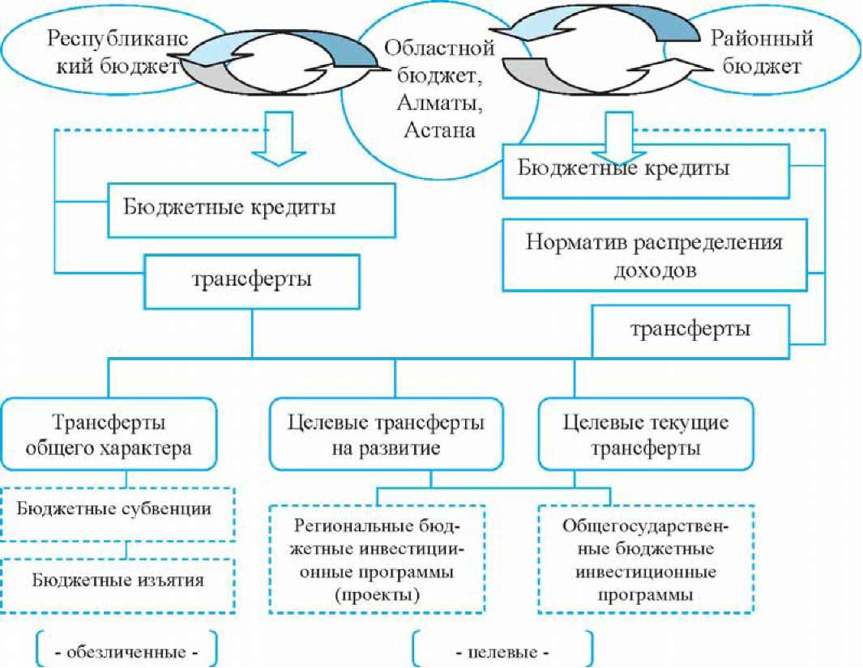
- Формы регулирования межбюджетных отношений

Slide 6
В этом перечне бюджетных инструментов основным рычагом регулирования межбюджетных отношений, несомненно, выступают трансферты.
Рассматривая трансфертные перечисления, следует отметить, что трансферты (нормативно-долевая дотация) - это средства, выделяемые на безвозмездной и безвозвратной основе с указанием или без указания конкретной цели в порядке бюджетного регулирования из бюджета одного уровня (вышестоящего) в бюджеты другого (нижестоящего).
В зарубежной практике различают системы общих трансфертов, или универсальных, выравнивающих, и систему целевых, или специальных. Система общих трансфертов используется для выравнивания горизонтальных бюджетных различий с целью приведения в соответствие налогового потенциала (налоговых бюджетных поступлений) и потребностей в финансировании необходимых расходов. В исключительных случаях с помощью системы общих трансфертов решаются вопросы помощи «проблемным» территориям.

Slide 7
Трансферты между уровнями бюджетов подразделяются
на трансферты общего характера, целевые текущие трансферты, целевые трансферты на развитие.
Целевые трансферты и бюджетные кредиты используются местными исполнительными органами только в соответствии с их целевым назначением, определенным в соответствующих бюджетных программах.
Данная особенность позволяет присвоить им статус фондов денежных средств целевого назначения.

Slide 8
Трансфертами общего характера являются бюджетные субвенции и бюджетные изъятия. Бюджетными субвенциями являются трансферты, передаваемые из вышестоящих бюджетов в нижестоящие бюджеты в пределах сумм, утвержденных в республиканском или областном бюджете. И наоборот, бюджетными изъятиями являются трансферты, передаваемые из нижестоящих бюджетов в вышестоящие бюджеты в пределах сумм, утвержденных в республиканском или областном бюджете.

Slide 9
Объемы трансфертов общего характера устанавливаются в абсолютном выражении на трехлетний период с разбивкой по годам:
- между республиканским бюджетом и областными бюджетами, бюджетами Алматы и столицы Астаны - законом;
- между областным бюджетом и бюджетами районов (городов областного значения) - решением областного маслихата.
Объемы трансфертов общего характера подлежат изменению через каждые три года. Трансферты общего характера направлены на выравнивание уровня бюджетной обеспеченности регионов и обеспечение равных фискальных возможностей для предоставления гарантированных государством услуг в соответствии с направлениями расходов, закрепленными за каждым уровнем бюджета.

Slide 10
Целевыми трансфертами являются трансферты, передаваемые вышестоящими бюджетами в нижестоящие в пределах сумм, утвержденных в республиканском или областном бюджете, для реализации отдельных текущих бюджетных программ или бюджетных программ развития. Их объемы не учитываются при расчете трансфертов общего характера.

Slide 11
Целевые трансферты делятся на трансферты развития и текущие трансферты
Целевыми текущими трансфертами являются трансферты, передаваемые вышестоящими бюджетами в нижестоящие в пределах сумм, утвержденных в республиканском или местных бюджетах для реализации отдельных текущих бюджетных программ.
Целевыми трансфертами на развитие являются трансферты, передаваемые вышестоящими бюджетами в нижестоящие в пределах сумм, утвержденных в республиканском или местных бюджетах, для:
1) реализации местных бюджетных инвестиционных проектов, предлагаемых местными исполнительными органами, на основе стратегических и программных документов Республики Казахстан;
2) выполнения нижестоящими государственными и органами мероприятий для реализации стратегических и программных документов Республики Казахстан, относящихся к компетенции вышестоящих государственных органов, направленных на получение экономических выгод или достижение социально-экономического эффекта. Допускается софинансирование из местного бюджета местных бюджетных инвестиционных проектов, для реализации которых выделяются целевые трансферты на развитие из вышестоящего бюджета.

Slide 12
Система целевых трансфертов применяется для реализации различных национальных социально-экономических программ, связанных с развитием здравоохранения, образования, транспорта и связи, экологии. Изучение мировой практики использования целевых трансфертов позволяет отметить, что речь идет о грантах, предоставляемых для решения конкретных задач по специально обусловленной схеме.
Схема включает ряд обязательных условий, при выполнении которых осуществляется трансферт. Такими условиями могут быть, например, соблюдение установленных показателей состояния бюджета, в том числе уровень собственных бюджетных расходов по финансируемой статье; общий уровень налогообложения в регионе и др.

Slide 13
Под дотациями (от латинского dotare - снабжать, снаряжать; dotatio - дар, пожертвование) изначально понимались пособия территориям из государственных средств общего назначения, то есть имеющие какое-либо целевое назначение. Такая интерпретация этого понятия сохранилась и в настоящее время. Дотации рассматриваются как бюджетные средства, предоставляемые бюджету другого уровня бюджетной системы на безвозмездной и безвозвратной основах для покрытия текущих расходов.

Slide 14
В Казахстане наряду с широким (за исключением последних лет) выделением дотаций на поддержание жизненноважных отраслей национальной экономики (сельского хозяйства, дорожного строительства, транспорта, угольной промышленности и т.д.), этот термин трактуется только в узком смысле.
Механизм выделения дотаций сложился у нас в стране еще в 30-е годы, когда система регулирования местных бюджетов стала строиться на прямом изъятии доходов в твердых суммах. В результате была снижена хозяйственная инициатива как у самих субъектов хозяйствования, так и органов власти на местах.

Slide 15
Субвенция (от латинского subvenire - приходить на помощь) - это денежная сумма, выделяемая из вышестоящего бюджета в нижестоящие бюджеты на определенный срок для конкретных целей, для выравнивания социально-территориальных единиц. Субвенции подразделяются на два вида:
а) текущие; б) инвестиционные.
Текущие субвенции предназначены для выравнивания условий финансирования общегосударственных социальных расходов, таких как социальная защита населения, содержание бюджетных организаций и учреждений, текущие затраты на социально-культурные мероприятия.
Таким образом, они обеспечивают для различных регионов страны равные социальные гарантии. Критерием для предоставления субвенции служит уровень доходов бюджета данного региона необходимой для гарантированного финансирования государственных социальных расходов, таких как социальная защита населения, содержание бюджетных организаций и учреждений, текущие затраты на социально-культурные мероприятия.

Slide 16
Инвестиционные субвенции предназначены для выравнивания бюджетных возможностей территорий по финансированию закрепленных за ними инвестиционных вложений. Они включают в себя инвестиции на развитие социальной инфраструктуры, охрану окружающей среды, комплексное развитие территорий.

Slide 17
Субвенции, как и дотации, являются результатом противоречия в развитии государственных и местных финансов: с одной стороны, это централизация доходов в руках государства, а с другой - децентрализация управления и расширение полномочий местных органов без соответствующей финансовой компенсации.
В отличие от дотаций, субсидии (от латинского subsidium - помощь, поддержка) выделяются на финансирование конкретных учреждений или мероприятий, то есть как и субвенции имеют целевое назначение
В теоретическом плане существует три основных подхода к трактовке сущности субсидии:
1) целевые пособия общего типа, без долевого участия;
2) бюджетные средства, предоставляемые бюджету другого уровня бюджетной системы, физическому или юридическому лицу на условиях долевого финансирования целевых расходов;
3) «наиболее общие понятия, означающее предоставление финансовой помощи из бюджета одного уровня в другой без конкретизации различных форм ее, или в виде суммы, утверждаемой и выделяемой на безвозмездной основе юридическим лицам, не являющимся бюджетными учреждениями, а также гражданам-предпринимателям. Такая субсидия может предоставляться и на конкретную цель как субвенции со всеми присущими ей осо¬бенностями...»

Slide 18
Характерные признаки дотаций, субвенций и субсидий
- Характерные признаки дотаций, субвенций и субсидий
 | Дотация | Субвенция | Субсидия
1. Целевой характер | - | + | +
2. Безвозмездность | + | + | +
3. Безвозвратность | + | + | +
4. Возвратность в случае нецелевого | - | +
использования в установленный срок |  |  | +
5. Срочность | ₋ | + | +
6. Долевое участие | - | + | -
7. Направления использования:
а) на текущие расходы | + | + | +
б) на инвестиции | - | + | +
8. Получатели:
а) нижестоящие бюджеты | + | + | +
б) юридические лица | - | + | +
в) физические лица | - | - | +
9. Контроль за использованием | + | + | +

Slide 19
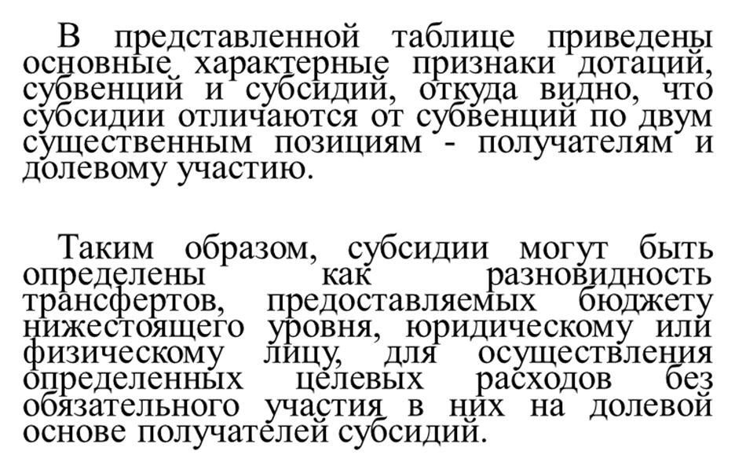

Slide 20
Субсидии как инструмент государственного регулирования экономического развития имеет широкий спектр применения. В развитых странах они используются для решения определенных общенациональных, территориальных и местных задач. Например, прямые субсидии выделяются для развития здравоохранения, образования («субсидии на образование»), жилищного строительства («жилищные субсидии») и т.д. Они призваны воздействовать на формирование необходимой структуры бюджетов территорий, стимулировать увеличение бюджетных доходов.
Что касается использования налоговых инструментов, то следует сказать, что важным условием построения межбюджетных отношений является выбор метода разграничения на постоянной основе налогов и других платежей между уровнями бюджетной системы.
Наряду с налоговыми механизмами в организации доходов бюджетов используется такая форма регулирования межбюджетных отношений, как бюджетные изъятия - официальные трансферты, передаваемые из нижестоящих бюджетов в вышестоящие в пределах сумм, утвержденных в республиканском или областном бюджете.

Slide 21
Принципы распределения поступлений и расходов бюджета между уровнями бюджетной системы
Бюджетный регионализм может эффективно претворяться только при законодательном распределении бюджетных полномочий, которое должно включать три аспекта:
1) разграничение доходных (налоговых) полномочий с соблюдением стабильности и достаточности доходов, единства форм и методов регулирования доходов;
2) разграничение расходных полномочий, что означает единство адресности и авторства оказываемых государственных услуг с разделением функций между местными, областными и республиканскими органами управления ;
3) выравнивание бюджетов, направленное на обеспечение сбалансированного развития регионов Казахстана.

Slide 22
Существуют две основные модели бюджетного регионализма:
децентрализованная и кооперативная.
Особенностями децентрализованной модели (Канада, США, Япония Великобритания) являются следующие:
1) региональные власти получают высокую степень финансовой самостоятельности;
2) финансовым обеспечением независимости и самостоятельности является право регионов (штатов и т.п.) устанавливать собственные налоги или определять порядок налогообложения;
3) четкое разделение и закрепление соответствующих налогов и доходов за каждым уровнем бюджетной системы. Как правило, налоговыми источниками центрального бюджета являются подоходные налоги физических и юридических лиц, таможенное налогообложение. Налоговыми источниками региональных и местных бюджетов выступают налоги на товары и услуги, имущество, земельные участки (второстепенные налоги);
4) центральное правительство не контролирует бюджетную деятельность региональных органов и не концентрируется на проблеме горизонтальных дисбалансов;
5) система бюджетного выравнивания развита слабо. Как правило, центральные средства предоставляются в виде целевых перечислений на финансирование конкретных программ;
6) центральное правительство снимает с себя ответственность по долгам региональных правительств и не отвечает за дефицит их бюджетов. Региональные правительства самостоятельно изыскивают средства для погашения дефицита бюджета.

Slide 23
Кооперативная модель бюджетного регионализма получила в настоящее время более широкое распространение в мировой практике.
Она существует в большинстве европейских стран и характеризуется следующими основными чертами:
1) широким участием региональных властей в перераспределении национального дохода;
2) наличием собственных и регулирующих налогов и доходов для каждого уровня бюджетной системы;
3) введением местных ставок к федеральным и территориальным налогам;
4) повышенной ответственностью центра за состояние региональных финансов (дефицит бюджета, наличие долга);
5) ограничение самостоятельности региональных властей в вопросах внешних заимствований. Как правило, внешними заимствованиями могут
заниматься только органы государственной власти, тогда как региональные власти — внутренними заимствованиями;
6) наличие развитого механизма перераспределения денежных средств между уровнями бюджетной системы через субсидии, дотации, субвенции и т.п.

Slide 24
Кооперативная модель, как правило, используется там, где существуют весьма значительные различия в уровнях бюджетной обеспеченности разных регионов. Поэтому именно для кооперативной модели большое значение приобретает вертикальное выравнивание за счет дотаций, субсидий, субвенций. Широко используется при этом деление всех доходов на собственные и регулирующие.

Slide 25
В частности, сохраняются диспропорции в производстве валового регионального продукта. Если в 2002 году разница ВРП между отдельными областями составляла 8,8 раза, то в 2009 году данная диспропорция не изменилась и составила 8,4 раза. Наибольший вклад в формирование ВВП вносят г.Алматы и Атырауская область. По уровню ВРП на душу населе¬ния абсолютными лидерами по-прежнему остаются нефтяные регионы: Атырауская (1799,7 тыс. тенге) и Мангистауская (1419,8 тыс. тенге) обла¬сти, а также гг. Астана (933,1 тыс. тенге) и Алматы (870,5 тыс. тенге). Последнее место в этом ряду занимает Южно-Казахстанская область, включенная в третью группу регионов с критически низким уровнем ВРП на душу населения (128,8 тыс. тенге) (Приложение 4). Т.е., более половины регионов Казахстана имеет крайне низкий уровень валового продукта на душу населения, что говорит о необходимости роста потенциала данных регионов, целесообразности пересмотра региональной политики Казах¬стана.

Slide 26
На протяжении последних лет остается неизменной ситуация по привлечению регионами инвестиций в основной капитал. Традиционными лидерами по привлечению инвестиций остаются три региона: Атырауская область (доля в общем объеме - 23,7%), а также гг. Алматы (12,7%) и Астана (10,7%). Средний уровень инвестиций сохраняется в нефтегазовых регионах Актюбинской, Мангистауской и Западно-Казахстанской областях, а также в промышленно развитых регионах - Карагандинской и Восточно- Казахстанской областях. Остальные семь областей: Южно-Казахстанская, Павлодарская, Кызылординская, Костанайская, Акмолинская, Севе- ро-Казахстанская, Жамбылская привлекают крайне низкие объемы инвес-тиций в основной капитал.

Slide 27
Проведение региональной бюджетной политики, ее эффективность, во многом предопределяется региональной политикой разрабатываемой с учетом государственных программ и особенностей развития тех или иных областей и городов Казахстана. Значительные диспропорции в структуре государственного бюджета Казахстана диктуют необходимость децентрализации, совершенствования межбюджетных отношений.
Функционирование и развитие местных бюджетов основывается на концепции региональной экономической политики.
Основными целями региональной финансовой политики являются:
• обеспечение основ бюджетно-налогового регионализма в Казахстане, основанного на едином экономическом пространстве;
• обеспечение единых минимальных социальных стандартов и равной социальной защиты;
• выравнивание условий социально-экономического и финансового развития регионов;
• приоритетное развитие регионов, имеющих особо важное стратегическое значение;
• становление и обеспечение гарантий местного самоуправления

Slide 28
Главная цель региональной финансовой политики — стабилизация производства и обеспечение экономического роста. Одним из главных условий реализации региональной финансовой политики является обеспечение единства экономического пространства страны, определяемого общностью денежной, налоговой, бюджетно-финансовой систем, скоординированным развитием основных финансово-экономических институциональных структур.

Slide 29
Региональная финансовая политика во многом зависит от системы территориального разделения труда и производственной специализации хозяйства регионов и обеспечивается следующими методами:
1) финансирование модернизации структуры экономики индустриально развитых районов;
2) обеспечение условий для привлечения финансовых ресурсов казахстанских и иностранных инвесторов к созданию эксплуатации предприятий в слаборазвитых районах, к развитию производств, в продукции которых заинтересована казахстанская экономика;
3) привлечение инвестиций из регионов Казахстана и иностранных государств в развитие республиканской инфраструктуры и ее включения в систему мировых коммуникаций;
4) обеспечение государственного регулирования цен на продукцию естественных монополий, выравнивающего условия предпринимательской деятельности в различных районах.

Slide 30
Важнейшими исходными пунктами региональной финансовой политики являются прогнозирование платежеспособного спроса и его регионального распределения, изучение региональных финансово-кредитных рынков, оценка финансовых возможностей регионов, стимулирование развития собственного финансового потенциала регионов для решения важнейших социально-экономических проблем их развития.

Slide 31
Основными формами реализации региональной финансовой политики наряду с государственными целевыми программами развития регионов и отраслей на условиях государственно-частного партнерства являются:
• участие финансовых ресурсов государства в наиболее эффективных инвестиционных проектах с использованием конкурсной и контрактной систем их реализации;
• размещение государственных заказов на поставку продукции для общегосударственных нужд;
• финансовая поддержка наукоемких производств и развитие высоких технологий;
• создание финансовых условий для формирования свободных экономических зон и технопарков в регионах, имеющих высокий научный и кадровый потенциал, а также развитую инфраструктуру;
• финансовое содействие малому и среднему бизнесу. Совершенствование финансовых и налоговых отношений между уровнями бюджетной системы, а также между органами государственной власти и местного само¬управления направлено на повышение уровня бюджетного самообеспечения муниципальных образований.

Slide 32
Структура и задачи органов государственного управления межбюджетных отношений
В целях повышения эффективности системы государственного управления, начиная с конца 90-х годов прошлого столетия, Казахстан приступил к проведению глубоких административных реформ. За эти годы проведена оптимизация структуры государственного управления, было создано Агентство по делам государственной службы, приняты законы «О государственной службе», «О борьбе с коррупцией», «Об административных процедурах», Кодекс чести госслужащих и др. Внедрена конкурсная система приема на государственную службу. Часть несвойственных государству функций передана в конкурентную среду. В соответствии с последними конституционными изменениями усилена власть на местах, маслихаты наделены полномочиями органов местного самоуправления

Slide 33
Главная цель проводимой административной реформы-скоординировать работу государственных органов и эффективно реализовать предусмотренные меры по развитию системы государственного управления Казахстана на принципах результативности, прозрачности и подотчетности обществу с учетом лучшего международного опыта.
Реализация этой цели предполагает:
- повышение бюджетной результативности путем сокращения всех расходов, не связанных с социальным благополучием населения;
- обеспечение эффективной гармонизации действующего стратегического, экономического и бюджетного планирования;
- ориентация деятельности государственных органов на достижение стратегических целей и задач государства, получение конкретных результатов;
- обеспечение перехода от краткосрочного бюджетного планирования к среднесрочному, ориентировав бюджетный процесс на прозрачное распределение бюджетных средств и максимально эффективное управление средствами в соответствии с приоритетами государственной политики;
- внедрение комплексной оценки эффективности деятельности государственных органов, направленной на анализ качества услуг, предоставляемых гражданам, результатов реализации программных документов.

Slide 34
Ключевыми органами управления государственными финансами в Казахстане являются Министерство экономического развития и торговли РК (МЭРТ) и Министерство финансов РК. Роль и значение этих министерств в управлении государственными финансами определяется значимостью выполняемых им функций и объемов решаемых задач.
Основными задачами МЭРТ являются выработка предложений по формированию государственной политики в сфере:
1) стратегического планирования и формирования основных приоритетов социально-экономического развития Республики Казахстан;
2) регионального развития;
3) международных экономических и финансовых отношений, в том числе регулирования международной экономической интеграции;
4) регулирования и развития внешнеторговой деятельности;
5) регулирования и развития внутренней торговли;
6) развития и поддержки частного предпринимательства;
7) инвестиций и государственно-частного партнерства;
8) управления государственными активами в секторах экономики;
9) развития системы государственного управления;
10) мобилизационной подготовки и мобилизации.

Slide 35
Министерство, исходя из задачи формирования государственной политики в области бюджетных отношений, осуществляет следующие стратегические функции:
1) разработку, корректировку, мониторинг и оценку реализации Стратегического плана развития Республики Казахстан;
2) формирование перечня государственных программ;
3) согласование проектов стратегических планов (проекты изменений и дополнений в стратегические планы) центральных государственных органов;
4) согласование проектов стратегических планов (проекты изменений и дополнений в стратегические планы) исполнительных органов, финансируемых из областного бюджета, бюджетов городов республиканского значения, столицы в пределах своей компетенции;
5) разработку прогноза социально-экономического развития республики;
6) мониторинг и анализ макроэкономических показателей республики;
7) разработку методики расчетов трансфертов общего характера;
8) разработку проекта Закона Республики Казахстан об объемах трансфертов общего характера между республиканским и областными бюджетами, бюджетами города республиканского значения, столицы на трехлетний период;
9) выработку предложений по формированию и реализации государственной инвестиционной политики;

Slide 36
Министерство финансов — это центральный исполнительный орган республики, осуществляющий руководство и межотраслевую координацию исполнения бюджета и контроля использования государственных средств и собственности, контроля проведения процедур банкротства и внесудебной процедуры ликвидации несостоятельного должника, регулирования системы бухгалтерского учета и аудита финансовой отчетности.

Slide 37
Основными задачами Министерства являются:
- исполнение, ведение бухгалтерского учета, бюджетного учета и статистики государственных финансов;
- составление бюджетной отчетности по исполнению республиканского бюджета и в пределах своей компетенции местных бюджетов, Национального фонда Республики Казахстан на основании отчета Национального Банка Республики Казахстан;
-обеспечение полноты и своевременности поступления налогов и других обязательных платежей в бюджет;
- исчисления, удержания и перечисления обязательных пенсионных взносов в накопительные пенсионные фонды;
- исчисления и уплаты социальных отчислений в Государственный фонд социального страхования;
- участие в реализации налоговой политики;
- обеспечение в пределах своей компетенции экономической безопасности;
- обеспечение соблюдения налогового законодательства Республики Казахстан;

Slide 38
государственное регулирование производства и оборота этилового спирта и алкогольной продукции, производства и оборота табачных изделий, производства и оборота отдельных видов нефтепродуктов;
- государственное регулирование в сфере таможенного дела, государственного и гарантированного государством заимствования, бюджетного кредитования, распоряжения республиканской государственной собственностью, управления правительственным и гарантированным государством долгом и долгом перед государством, государственных закупок, осуществления внутреннего финансового контроля, контроля за проведением процедур банкротства (за исключением банков, страховых (перестраховочных) организаций и накопительных пенсионных фондов);
- регулирование деятельности в сфере бухгалтерского учета и финансовой отчетности;

Slide 39
При проведении бюджетной и административной реформ перед финансовыми органами стоит задача организовать эффективное взаимодействие с другими исполнительными органами государственной власти, органами местного самоуправления по вопросам, связанным с внедрением механизмов управления, ориентированного на результат, среди которых:
- создание и внедрение комплексной системы ведомственного и межведомственного планирования и проектного управления по целям и результатам деятельности, конкурентного распределения ресурсов между ведомствами;
- разработка показателей эффективности использования финансовых ресурсов органами исполнительной власти, органами местного самоуправления;
- разработка и внедрение управленческого учета, позволяющего распределять ресурсы по поставленным задачам, а также обеспечивать контроль за достижением результатов;
- разработка и внедрение системы внутреннего аудита, позволяющей оценивать эффективность деятельности структурных подразделений и должностных лиц, ответственных за решение поставленных задач, а также проводить оценку эффективности бюджетных расходов;
- финансовые аспекты управления подведомственными органам исполнительной власти организациями;
- создание методологической и нормативно-правовой базы по перечисленным вопросам.

Slide 40
Бюджетные комиссии и их роль в управлении межбюджетными отношениями
С 2000 года в Республике Казахстан функционируют действующие на постоянной основе бюджетные комиссии, которые подразделяются в зави­симости от уровня бюджетной системы на республиканскую бюджетную комиссию и местные бюджетные комиссии, соответственно. В состав рес­публиканской бюджетной комиссии входят представители Правительства, Национального банка и обеих палат Парламента Республики Казахстан. Местные бюджетные комиссии состоят из представителей местных испол­нительной и представительной властей.
Бюджетная комиссия создается с целью обеспечения своевременной и качественной разработки проекта бюджета и выработки предложений по уточнению и исполнению бюджета.

Slide 41
В соответствии с действующим законодательством РК основными задачами деятельности бюджетных комиссий являются:
1) выработка предложений по прогнозу социально-экономического развития и бюджетных параметров;
2) выработка предложений по определению показателей проектов бюджетов;
3) выработка предложений по проектам нормативных правовых актов, предусматривающих увеличение расходов или сокращение доходов республиканского или местных бюджетов;
4) выработка предложений по уточнению бюджетов;
5) рассмотрение результатов бюджетного мониторинга, проведенной оценки результатов и выработка предложений по ним;
6) иные полномочия, предусмотренные настоящим Кодексом, а также положениями о бюджетных комиссиях

Slide 42
Правовую основу деятельности комиссии составляют Конституция Республики Казахстан, Бюджетный кодекс Республики Казахстан, законодательные и иные нормативные правовые акты Республики Казахстан.
Бюджетная комиссия в соответствии с возложенными на нее задачами осуществляет следующие функции:
1) рассматривает подготовленные рабочим органом комиссии материалы и определяет:
- приоритетные направления расходования бюджетных средств и субсидирования юридических лиц;
- направления развития межбюджетных отношений;
- политику в сфере государственного и гарантированного государством заимствования и долга;
- перечень концессионных проектов на плановый период, требующих софинансирования из республиканского бюджета в разрезе объектов;
- перечень республиканских бюджетных инвестиционных проектов на плановый период в разрезе объектов;
- бюджетные инвестиции, осуществляемые посредством участия государства в уставном капитале юридических лиц;
- источники и механизмы финансирования бюджетных инвестиционых проектов;

Slide 43
Состав комиссии определяется Президентом Республики Казахстан по предложению Правительства Республики Казахстан.
В состав комиссии входят:
1) председатель комиссии;
2) заместители председателя комиссии;
3) секретарь комиссии;
4) члены комиссии.

Slide 44
Мониторинг в системе управления межбюджетных отношений
Мониторинг (от англ. monitor - контролировать, проверять) специально организованное, систематическое наблюдение за состоянием объектов, явлений, процессов в пространстве и во времени с определенными целями в соответствии с заранее подготовленной программой. Например, мониторинг прессы, который каждый день производит секретарь, осуществляя ежедневный поиск статей на определенные темы и предоставляя их в неизмененном состоянии руководителю. С экономической точки зрения мониторинг является составной частью управления, которая заключается в непрерывном наблюдении и анализе деятельности экономических объектов с отслеживанием динамики изменений.

Slide 45
В настоящее время во всех отраслях и ведомствах, как в Казахстане, так и за рубежом, сформировано большое число систем и средств мониторинга, функционирующих на различных принципах и в различных сферах.
Так, Международным валютным фондом в 2000 году разработан «Кодекс надлежащей практики по обеспечению принципов прозрачности в бюджетно-налоговой сфере», содержащий четыре основных принципа:
1) четкое определение роли и функций органов управления в рамках государственного (муниципального) сектора;
2) информирование общественности;
3) открытость подготовки и исполнения бюджета и бюджетной ности;
4) гарантии достоверности.

Slide 46
Анализ данных мониторинга, при условии правильной организации этой системы, позволяет государственным органам не только избежать неэффективного расходования бюджетных средств, но и получить аргументацию в пользу той или иной программы (или отказа от нее) для представления в уполномоченные органы.
Благодаря внедрению системы внутреннего мониторинга финансовые органы получают возможность передать некоторые функции контроля отраслевым министерствам и соответственно уделять больше внимания вопросам государственной политики и анализу эффективности бюджетных расходов с целью их взаимной увязки с приоритетами государственной политики.

Slide 47
Построение системы мониторинга рекомендуется осуществлять на основе:
- обеспечения логической связи между собираемыми данными и управленческими решениями, находящимися в компетенции государственного органа;
- определения ожидаемых результатов деятельности государственного органа в реалистичном и измеримом виде и на основании потребностей клиентской группы. При этом под клиентами могут пониматься не только непосредственные получатели услуг, но и иные бенефициары (например, все население республики или региона и т.д.);
- максимально возможного совмещения достоверности, низкой ресурсоемкости и простоты использования в способах сбора информации.

Slide 48
Соответственно мониторинг, проводимый государственными органами, должен включать следующие функции:
- определение степени достижения запланированных показателей и соблюдения сроков реализации мероприятий;
- анализ адекватности и эффективности обеспечения выполнения запланированных мероприятий;
- помощь в оценке качества предоставляемых государственных услуг;
- проверка своевременности, надежности и точности информации;
- определение эффективности затрат и результативности деятельности;
разработка рекомендаций по внесению корректировок в

Slide 49
Основными требованиями, которые предъявляются к мониторингу, являются полнота и достоверность информации, минимум затрат на его проведение и максимум эффекта по результатам проверки.
По формам проведения мониторинг также, как и государственный финансовый контроль подразделяется на текущий и последующий.
Текущий мониторинг осуществляется в ходе реализации операционного плана для установления отклонений и принятия оперативных управленческих мер по внесению корректировок до окончания финансового года и проводится не реже чем один раз в квартал. Достоинством текущего мониторинга является то, что он способствует выявлению проблем при помощи системы раннего предупреждения и позволяет своевременно принять корректирующие меры.

Slide 50
Последующий мониторинг осуществляется после завершения финансового года и проводится путем сопоставления данных операционных планов государственных органов с фактическим выполнением, отраженных в ежегодно составляемых отчетах о его деятельности. Такое сравнение делается с целью установления отклонений фактической реализации операционного плана от запланированных мероприятий за год. Полученные результаты мониторинга используются для внесения соответствующих корректировок в операционные планы на последующие годы деятельности государственного органа. При этом важно чтобы мониторинг не привел лишь к затратам на получение массивов информации, которая не сможет стать основой разумных управленческих решений.

Slide 51
Для внедрения новых методов управления по результатам необходима организация мониторинга показателей результатов деятельности. Особенность мониторинга показателей результатов деятельности в том, что по его результатам будут приниматься решения, связанные с управлением и распределением бюджетных средств.

Slide 52
Спасибо за внимание!

